Slide 1
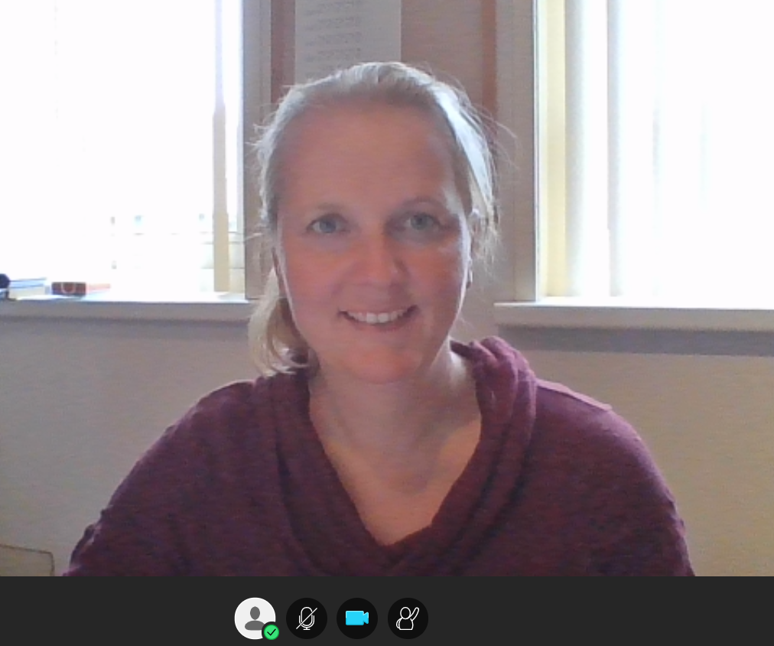
Genetica 1
POWE
Wietske Pool
w.a.pool@pl.hanze.nl

Slide 2
Inhoud module Genetica 1
Het centrale dogma
Hs 10 DNA Structure and Analysis Herhaling / opfrissen
Hs 11 DNA Replication and Recombination Herhaling / opfrissen
Hs 12 DNA Organization in Chromosomes Nieuw
Hs 13 The Genetic Code and Transcription Deels Nieuw
Hs 14 Translation and Proteins Deels Nieuw
Hs 15 Gene Mutation, DNA Repair, and Transposition Nieuw
Gevolgd door
Hs 16 Regulation of Gene Expression in Prokaryotes Nieuw
Hs 17 Transcriptoinal regulation in Eukaryotes Nieuw
Hs 18 Posttrancriptional regulation in Eukaryotes Nieuw
Hs 19 Cancer and Regulation of the Cell Cycle Nieuw

Slide 3
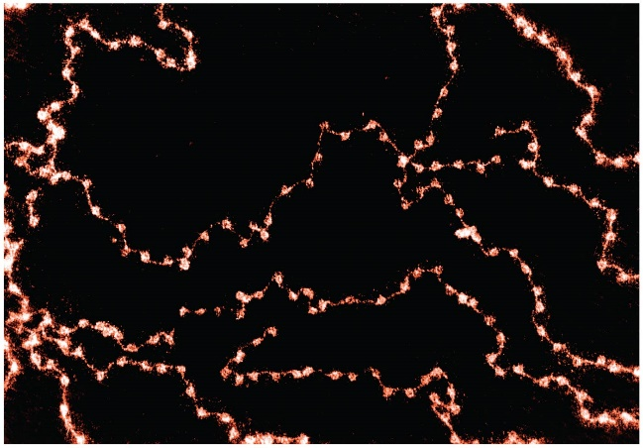
Hs 12 - DNA Organization
in Chromosomes
Pearson - boek
Hoofdpunten
Virussen, bacteriën, mitochondria en chloroplasten hebben meestal een relatief kort stuk circulair DNA
Eukaryoten hebben vaak relatief grote stukken lineair DNA gestructureerd m.b.v. eiwitten (chromatine). Het chromatine kan sterk condenseren (dichter van structuur worden)
Prokaryoten bevatten veelal uniek en coderend DNA;
Eukaryoten bevatten hiernaast ook veel repetitief DNA en niet-coderend DNA

Slide 4
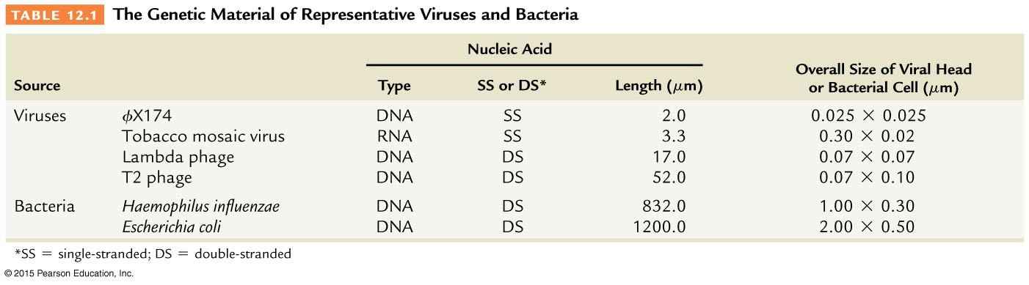
Genetisch materiaal van virussen en bacteriën
Variaties in genetisch materiaal van prokaryoten
Lengte genetisch materiaal
Grootte van de cel
Alle cellen kunnen een best wel lang stuk DNA verpakken in de kleine inhoud van een cel.

Slide 5
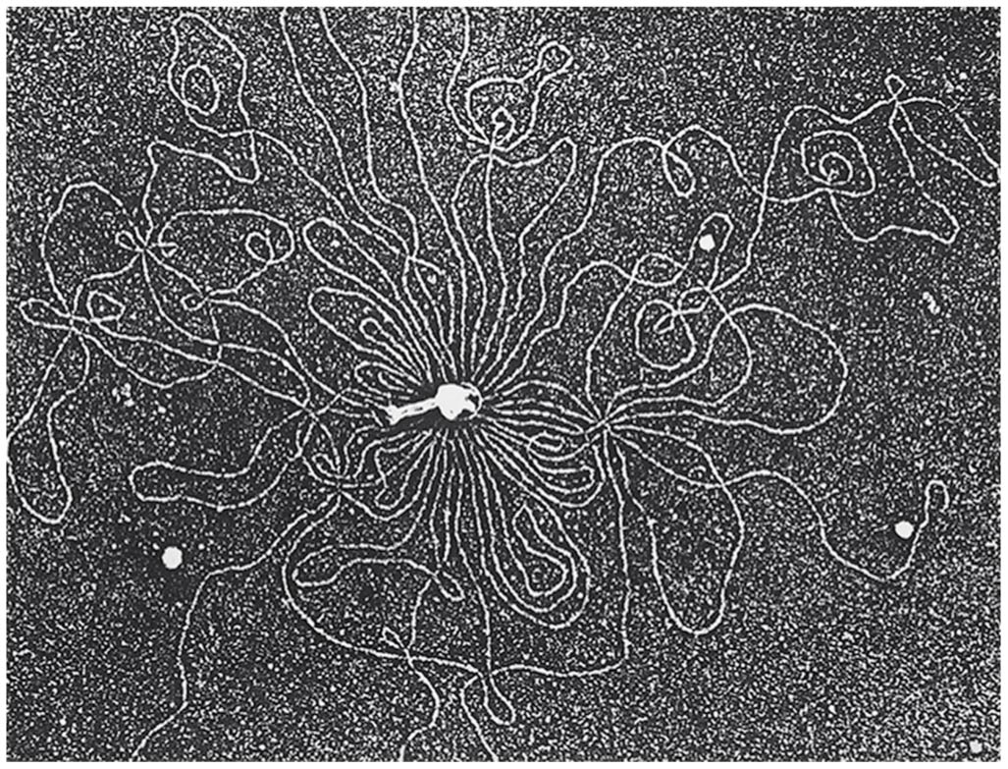
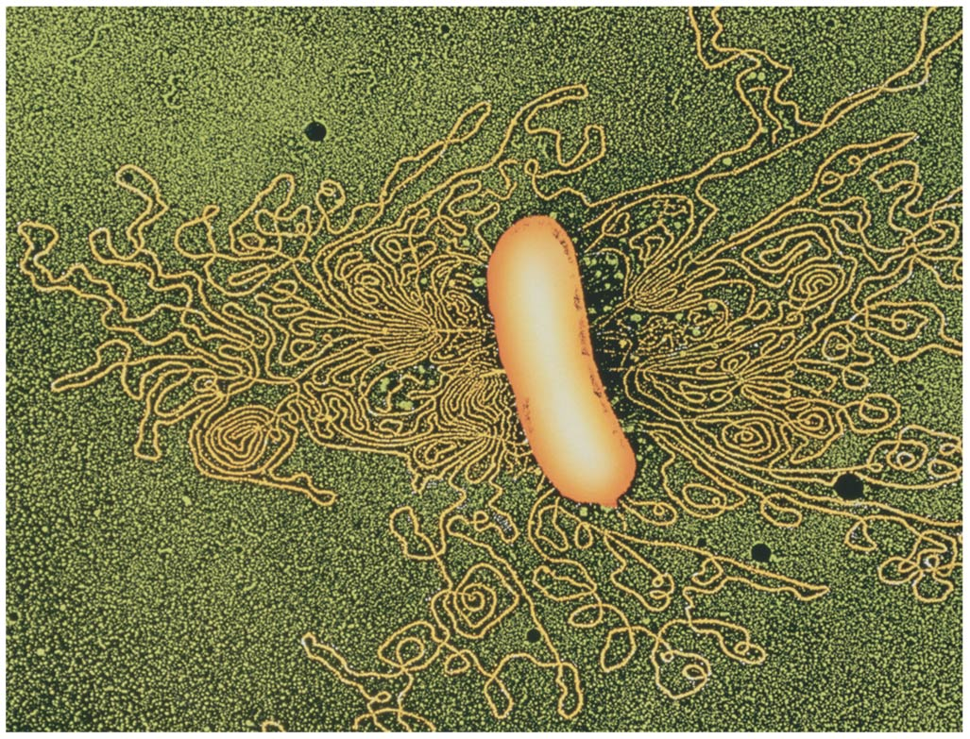
Organisatie genetisch materiaal (verpakking)
Fig 12-2: Elektrononen microscopie (EM) foto van bacteriofaag T2
Chromosoom is 52 micrometer (=0,052 mm) lang
Fig 12-3: EM foto van bacterie E. coli
Chromosoom is 1200 micrometer (=1,2 mm) lang
DNA in bacteriën is geassocieerd met eiwitten die op histon eiwitten lijken (zie verderop bij eukaryoten)

Slide 6
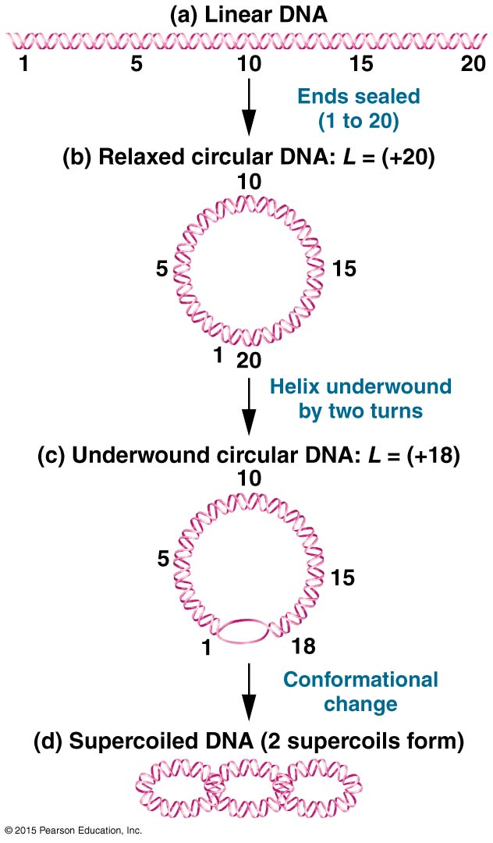
Verpakken DNA in prokaryoten → m.b.v. supercoiling
L = Linking number (hoeveel omwentelingen het DNA maakt)
10,4 baseparen = 1 omwenteling
Als het DNA wordt ontwonden van 20 naar bijvoorbeeld L=18 en weer wordt geligeerd (topo-isomerase), is het molecuul ‘gespannen’ (c).
Om weer ‘ontspannen’ te worden zal dit DNA van conformatie veranderen en 2 supercoils vormen (d)
Supercoiled DNA is compacter dan relaxed circulair DNA
Notes:
Dus hoe lang is dit stukje DNA?
10,4 x 20 = 208 bp

Slide 7
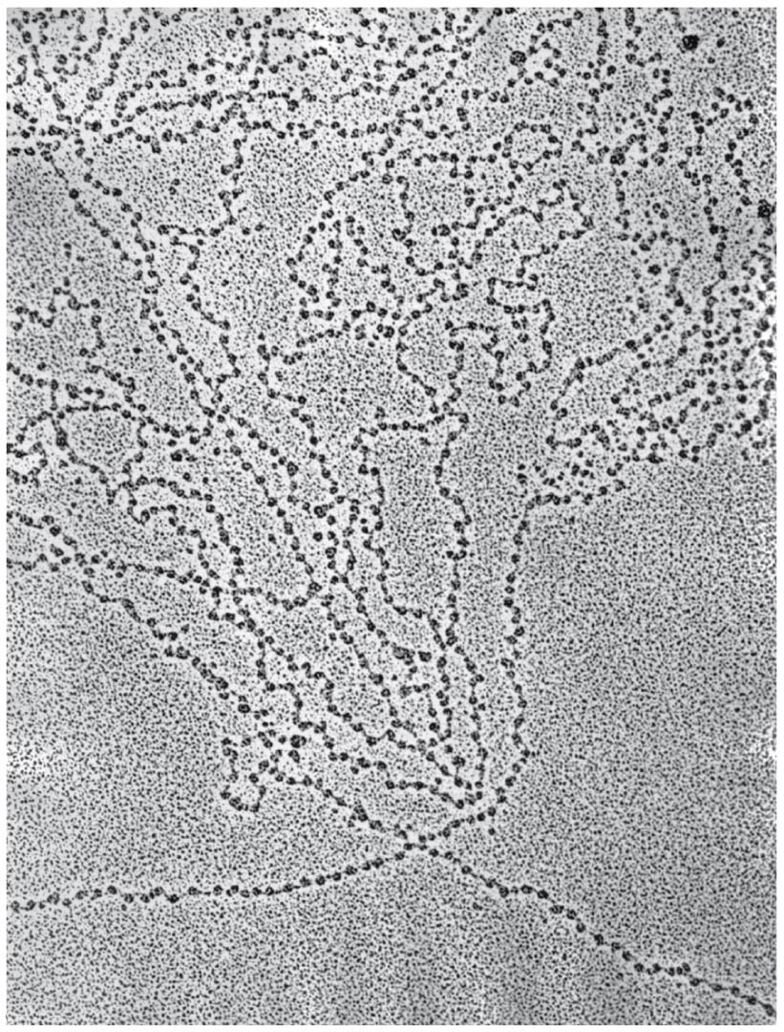
Organisatie DNA in Eukaryoten → chromatine
Data:
Electronen microscopie (EM) foto van Drosophila DNA → “Beads on a string”
Korte endonuclease behandeling gaf 200 bp fragmenten; langere nuclease behandeling gaf 147 bp fragmenten (‘nucleosome core particle’)
Histon eiwit studies
Fig 12-8

Slide 8
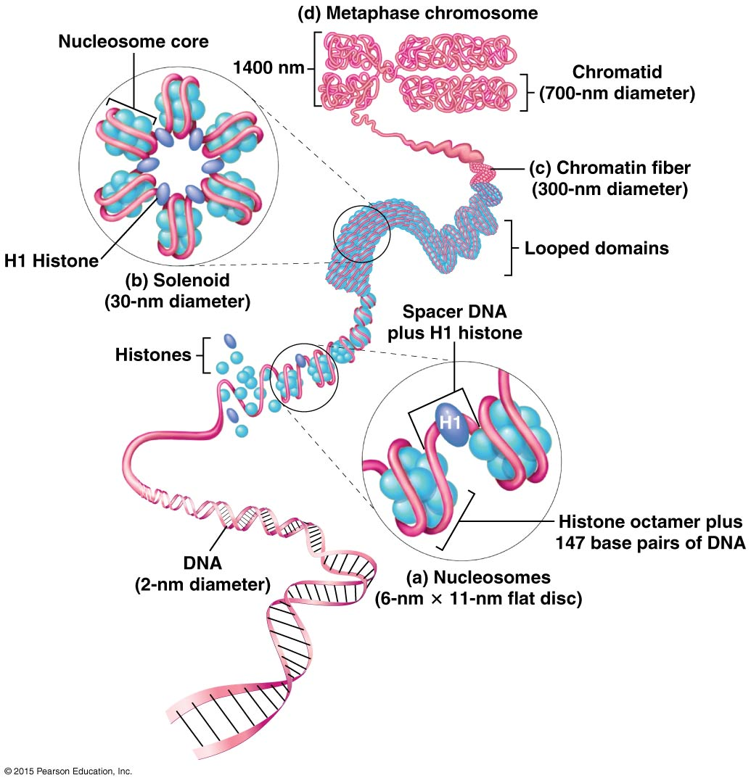
Organisatie DNA in Eukaryoten → chromatine
Zo ziet het DNA er in de interfase uit.
Fig 12-9

Slide 9
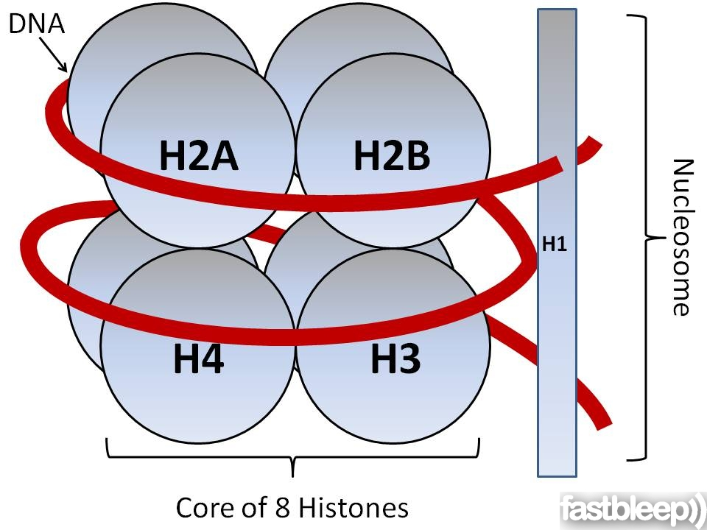
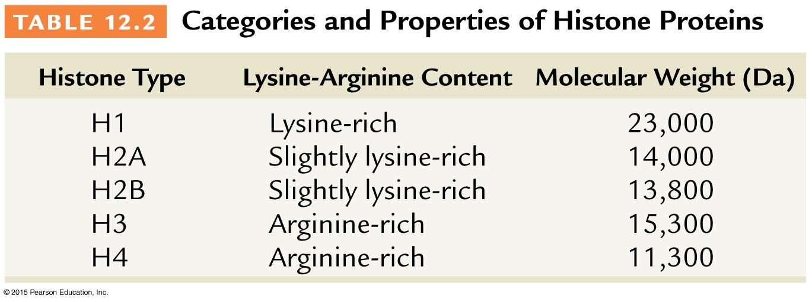
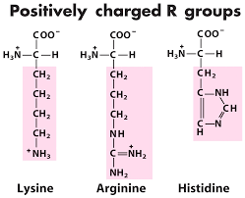
Organisatie eukaryoot DNA → chromatine, m.b.v. Histon eiwitten
1 nucleosoom bestaat uit:
1 tetrameer van 2x H2a en 2x H2B
1 tetrameer van 2x H3 en 2x H4
147 bp DNA
https://www.fastbleep.com/biology-notes/40/1191
https://quizlet.com/222626708/amino-acids-flash-cards/
Notes:
Lysine en Arginine positief geladen, handig om negatief geladen fosfaat-backbone van het DNA heen.

Slide 10
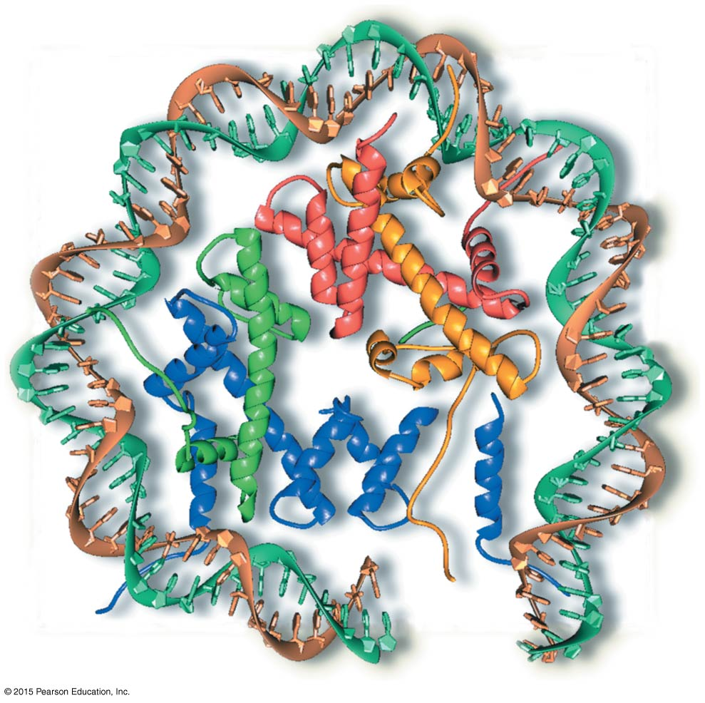
Chromatine remodeling
Waarom chromatine remodeling?
om DNA beschikbaar te maken voor replicatie en transcriptie
Hoe?
bv. Histon-modificaties: stukjes van de
histon eiwitten steken uit de
nucleosoom en zijn hierdoor
beschikbaar voor modificatie
Fig 12-10

Slide 11
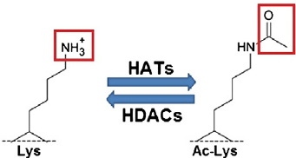
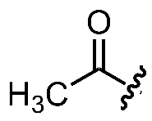
Histon modificaties (reversibel)
1. Histon acetylation (door histon acetyl transferase, HAT):
Toevoegen van acetyl-groep aan bv. het positief geladen aminozuur lysine →
De lading van het histon eiwit verandert (minder positief)→
Binding DNA met het histon eiwit wordt minder sterk →
Chromatine remodeling →
DNA beschikbaar voor replicatie of transcriptie
Acetyl groep
Filmpje over Histon (de)acetylatie
www.researchgate.net
Notes:
Filmpje: https://www.youtube.com/watch?v=eYrQ0EhVCYA

Slide 12
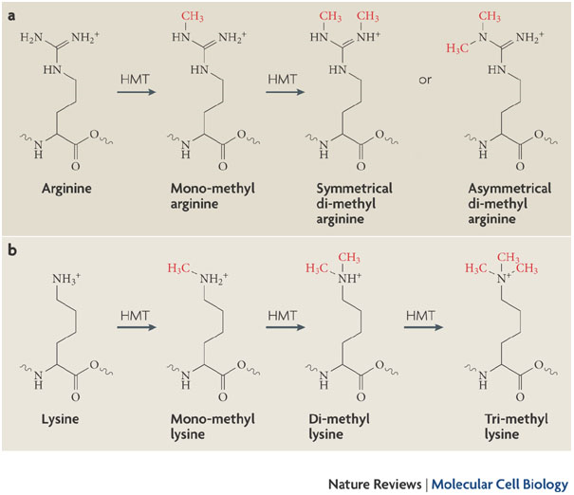
Histon modificaties (reversibel)
1. Histon acetylation
2. Histon methylation (door histon methyltransferases, HMTs):
Toevoegen methyl-groep aan arginine of lysine → Verschil in gen activiteit waargenomen

Slide 13
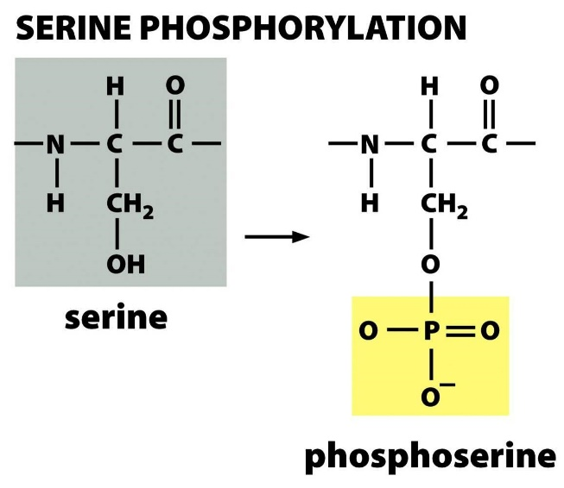
Histon modificaties (reversibel)
1. Histon acetylation
2. Histon methylation
3. Histon phosphorylation (door kinases):
Toevoegen fosfaat aan serine (veelal) of histidine (zeldzamer)
Geeft negatieve lading aan het histon eiwit
→ Vooral gerelateerd aan DNA-replicatie
https://www.studyblue.com
Notes:
Front. Pharmacol., 21 August 2015 | https://doi.org/10.3389/fphar.2015.00173
Phosphohistidine has a number of attributes that make it different from the phosphoester phosphoamino acids. The phosphoryl group is bonded to the imidazole ring of the amino acid via a phosphoramidate bond. Since the imidazole ring contains two nitrogens, there are three forms of phosphohistidine, 1- or 3-phosphohistidine or 1,3-diphosphohistidine (see Figure 1). The two forms of monophosphohistidine are both known to occur in cellular proteins (Walinder, 1969b; Chen et al., 1977; Fujitaki et al., 1981), however the diphospho form has only been reported in chemically phosphorylated proteins. Unlike the phosphoester phosphoamino acids, all forms of phosphohistidine are unstable in acidic conditions, which has made the discovery and analysis of this type of phosphorylation technically challenging and the identification of novel proteins carrying a stable phosphohistidine are rare events (Lott et al., 2006). Nevertheless, by the use of special settings in tandem mass spectrometry (Kleinnijenhuis et al., 2007) and the description of anti-phosphohistidine antibodies (Kee and Muir, 2012; Kee et al., 2013), the detection of more proteins specifically phosphorylated on histidine residues appears more likely in the future.

Slide 14
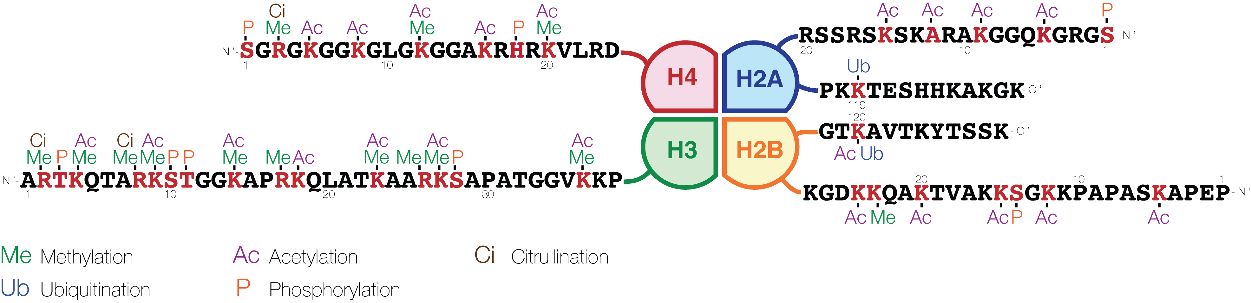
Histon modificaties – overzicht locaties
1. Histon acetylation
2. Histon methylation
3. Histon phosphorylation
By Mariuswalter - Own work, CC BY-SA 4.0, https://commons.wikimedia.org/w/index.php?curid=41382917
Chromatin remodeling → Epigenetica (Genetica 2)

Slide 15
Heterochomatine versus euchromatine
Heterochromatine
Euchromatine
Gesloten structuur (condensed)
Kleuren sterk (stain)
Inactief (geen genen of inactieve genen)
Gerepliceerd laat in S-fase
Open structuur (uncoiled)
Geen kleuring (no stain)
Actieve genen
Gerepliceerd vroeg in S-fase (DNA-replicatiefase van de celcylcus)

Slide 16
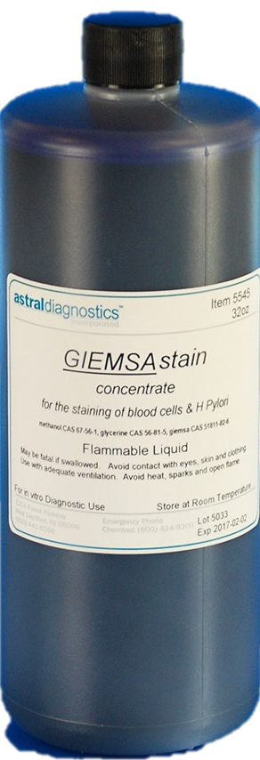
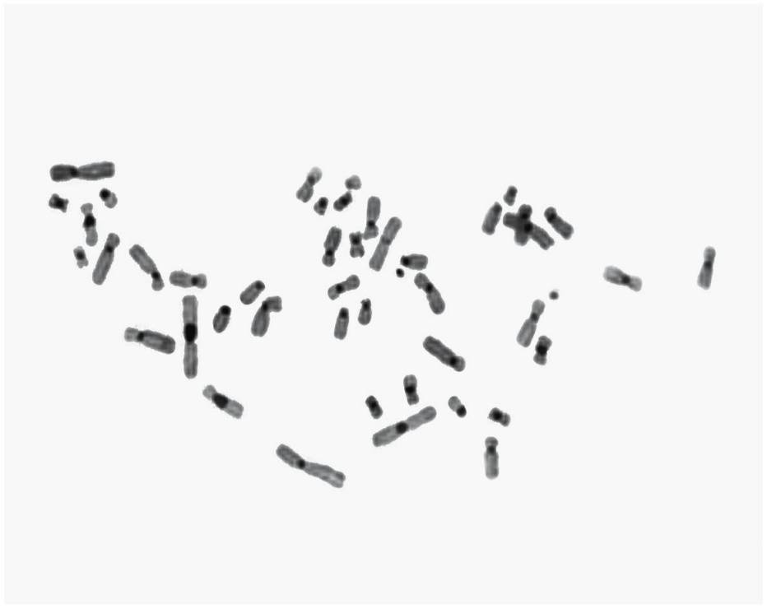
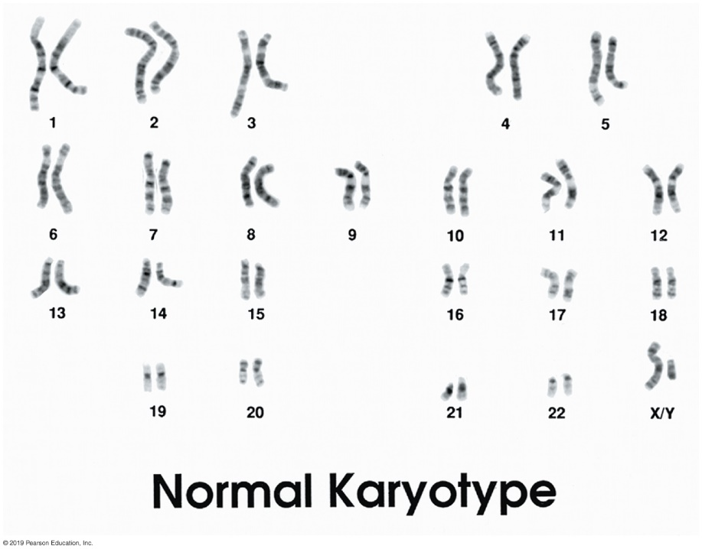
Chromosoom ‘banding’ Van cellen uit de metafase
C-banding
Staining with Giemsa (only centromeres stain)
G-banding
Staining with Giemsa after trypsin treatment
Pearson, fig 12-11 en 12-12

Slide 17
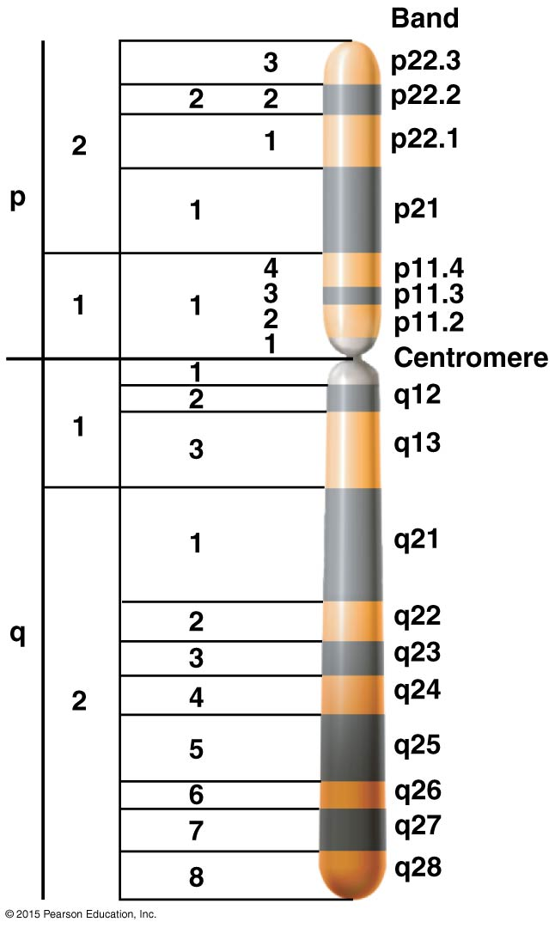
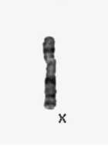
G-banding → Karyotyperen
Pearson, uit fig. 12-12

Slide 18
Pauze: 5 minuten

Slide 19
Speciale chromosoom organisaties
‘Polyteen’ chromosomen
‘Lampbrush’ chromosomen
Maar eerst ….. weet je dit nog … … … ??

Slide 20
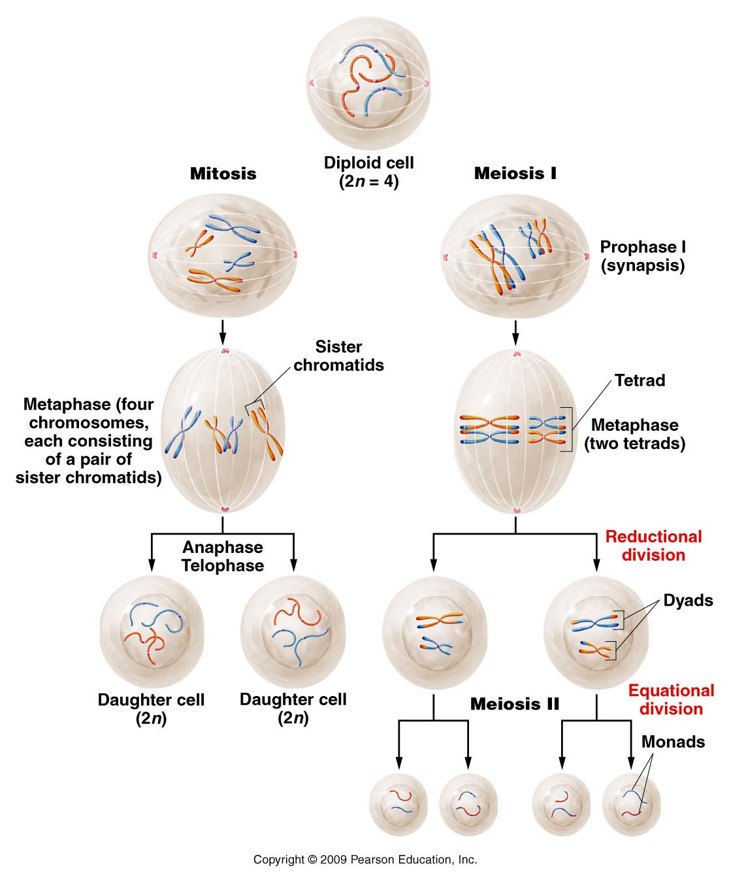
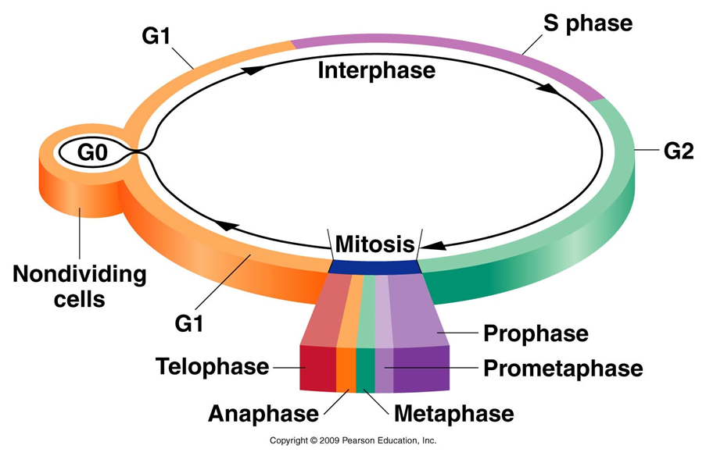
Mitosis vs. Meiosis

Slide 21
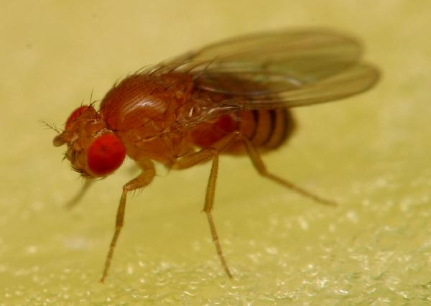
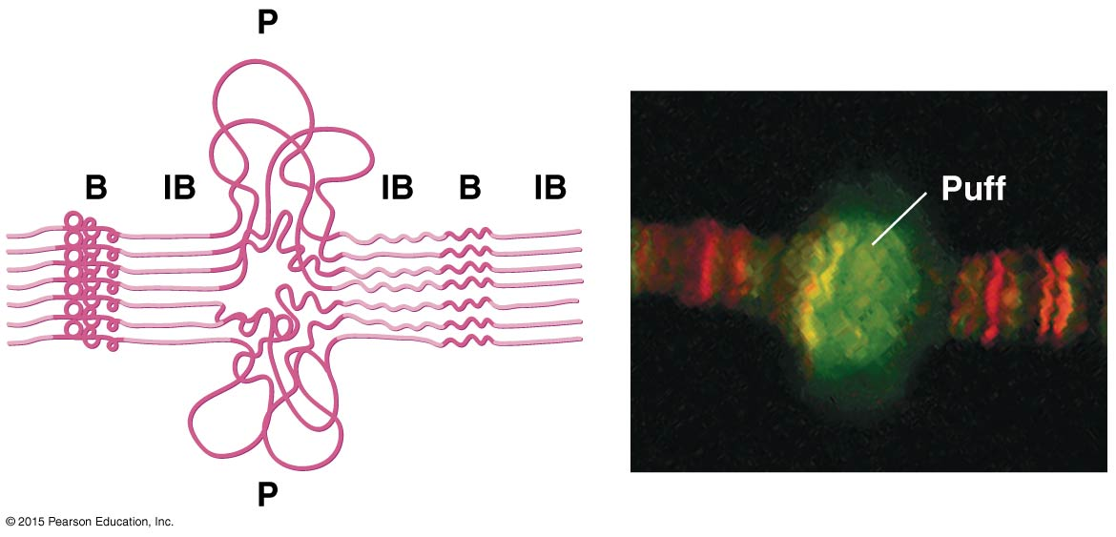
Speciale chromosoom organisaties
Polyteen chromosomen
DNA replicatie maar geen mitose / celdeling → >1000 chromatiden strengen liggen parallel aan elkaar
Reuzenchromosomen genoemd
In o.a. speekselklieren van Drosophila larven
‘Puff’ → actieve genen / transcriptie
http://somethingscrawlinginmyhair.com/2010/10/02/vinegar-flies/
Eigen foto, practicum thema 4 BOVR

Slide 22
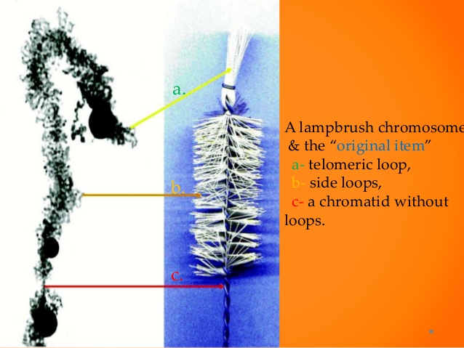
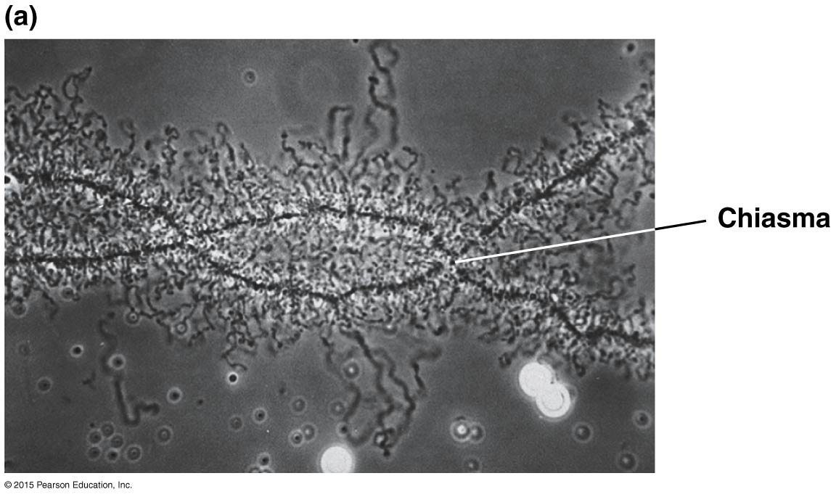
Speciale chromosoom organisaties
2. Lampbrush chromosomes
Borstelvormige chromosomen
In o.a. oocyten van vertebraten (dus tijdens meiose)
Tijdens meiose zijn er 4 chromatiden per chromosoom aanwezig
Uitstekende lussen bestaan uit 1 van die 4 chromatiden (is dus 1 dubbele helix)
Lus → actieve genen / transcriptie
Biotechnologia 92(4):337-334 · January 2011

Slide 23
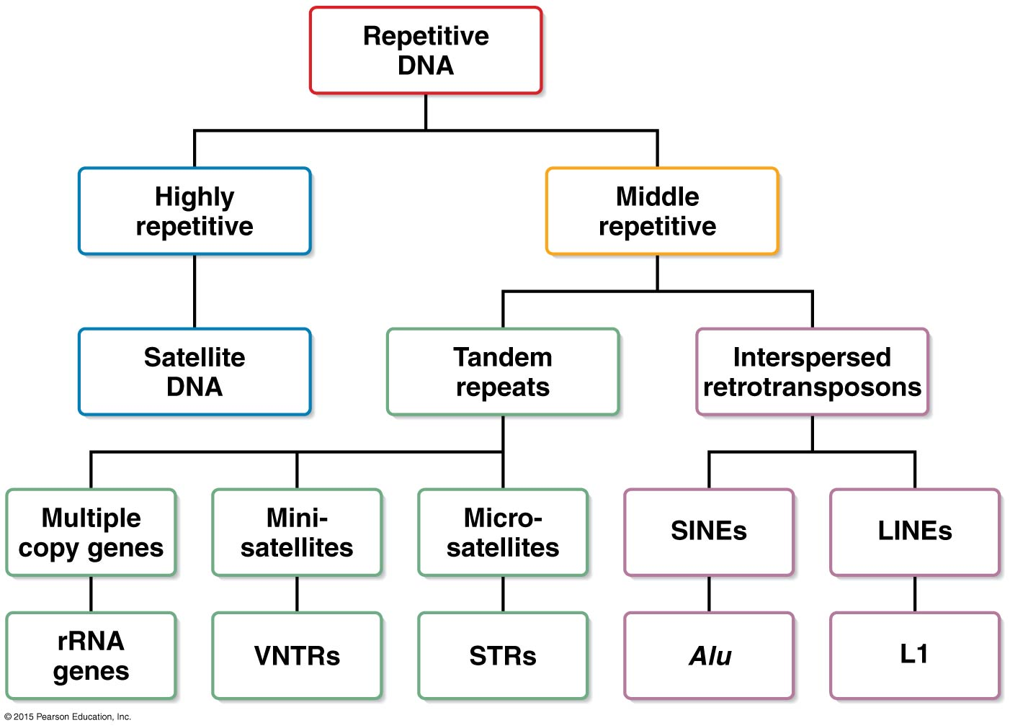
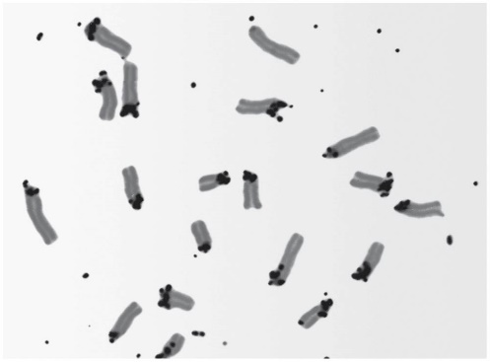
DNA structuur → DNA sequentie eukaryoten
Tot nu toe naar de structurele organisatie van de chromosomen gekeken.
Nu gaan we kijken naar de organisatie van het DNA op sequentie niveau:
Uniek DNA (coderende genen, slechts 2% in humaan DNA)
Uniek niet-coderend DNA (o.a. pseudogenen)
Repetitief DNA (grootste deel)
Satelliet DNA
~5% van humaan DNA
Heterochromatine
Veel in centromeer en telomeer
Repeats 10⁵-10⁶ x
5-300 bp, verschilt per species
Pearson, fig 12-16

Slide 24
Repetitief DNA

Slide 25

Repetitive DNA - Tandem repeats Tandem – repeats direct achter elkaar
Multiple copy genes:
Gedupliceerde genen zoals bv. het
DNA coderend voor ribosomaal RNA
VNTRs (Variable Number of Tandem Repeats):
Minisatellites genoemd
Repeats van 15-100 bp lang
In euchromatine (in en tussen genen)
Aantal repeats verschilt per individu
STRs (Short Tandem Repeats):
Microsatellites genoemd
Repeats van 2-5 bp lang
Aantal repeats verschilt per individu
STR in forensics, filmpje
How does fingerprinting work – Scrapbook 5’
Notes:
Filmpje ~3’: https://www.youtube.com/watch?v=9bEAJYnVVBA
Film 5’: https://www.youtube.com/watch?v=ZxWXCT9wVoI

Slide 26
Repetitive DNA - Interspersed transposed sequences
Repetitieve sequenties die niet tandem georganiseerd zijn, maar verdeeld zijn door het hele genoom (zie ook Hs 15)
SINEs
LINEs
Short Interspersed Elements
13% van het humane genoom
Grootte < 500 bp
Repeated > 1.500.000 x over het hele genoom
Bv. Alu-familie
Long Interspersed Elements
21% van het humane genoom
Grootte ~ 6000 bp
Repeated ~ 850.000 x over het hele genoom
Bv. L1 familie

Slide 27
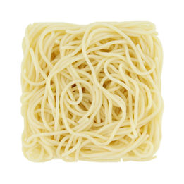
Vragen
- 5 open vragen om in groepjes te beantwoorden, en MC vragen / waar,niet waar
- 12 minuten de tijd, daarna plenair behandeld

Slide 28
Vraag
1) Het DNA in bacteriofagen en bacteria is bijna altijd circulair. Faag lambda is een uitzondering. Deze faag heeft zijn DNA georganiseerd als een lineair chromosoom in het virus partikel. Maar als het DNA in de gastheercel wordt geïnjecteerd, wordt het cirkelvormig voordat de replicatie start.
Welk voordeel heeft dit circulaire DNA molecuul ten opzichte van lineaire moleculen tijdens de replicatie?
2 a) Wat is een polyteen chromosoom en hoe is die ontstaan?
b) Wat gebeurt er in een ‘puff’ in een polyteen chromosoom?

Slide 29
Vraag
3) Kanker kan worden gedefinieerd als een abnormale proliferatie van cellen die de normale regulatoire controles ontduiken. Recentelijk zijn histon deacetylatie therapieën geprobeerd bij de behandeling van bepaalde types kanker.
Leg uit waarom histon acetylatie geassocieerd kan zijn met kanker en waarom je histon deacetylatie inhibitors bruikbaar zouden kunnen zijn bij de behandeling van kanker.
4) Mutaties worden waargenomen in vele verschillende genen, maar niet in de genen die de histon-eiwitten coderen. Waarom zou dit zo zijn?
5) Wat voor resultaten verwacht je, als (eukaryoot) chromatine kort wordt blootgesteld aan bacterieel nuclease? Verklaar je antwoord.

Slide 30
Multiple choice:
Viral chromosomes exist in a variety of conformations and can be made up of ________.
A) protein- or lipid-coding sequences
B) DNA only
C) DNA or RNA
D) RNA only
E) DNA, RNA, or protein
In E. coli, the genetic material is composed of ________.
A) circular, double-stranded DNA
B) linear, double-stranded DNA
C) RNA and protein
D) circular, double-stranded RNA
E) polypeptide chains
Chromatin of eukaryotes is organized into repeating interactions with protein octamers called nucleosomes. Nucleosomes are composed of which class of molecules?
A) histones
B) glycoproteins
C) lipids
D) H1 histones
E) nonhistone chromosomal proteins
In addition to highly repetitive and unique DNA sequences, a third category of DNA sequences exists. What is it called, and what types of elements are involved in it?
A) composite DNA; telomeres and heterochromatin
B) dominant DNA; euchromatin and heterochromatin
C) multiple gene family DNA; hemoglobin and 5.0S RNA
D) moderately repetitive DNA; SINEs, LINEs, and VNTRs
E) permissive DNA; centromeres and heterochromatin
Waar/Niet waar
Viral genomes are always linear, double-stranded DNA.
Telomerase is an enzyme involved in the replication of the ends of eukaryotic chromosomes.
In situ hybridization allows one to "visualize" the location of labeled RNA or DNA in a tissue or cell.
In contrast with euchromatin, heterochromatin contains more genes and is earlier replicating.
Each human contains an identical set of VNTRs.

